Slide 1

ПОДКЛЮЧЕНИЕ БАЗЫ ДАННЫХ

Slide 2
КОНТЕЙНЕРИЗАЦИЯ
Notes:
ТЕОРИЯ

Slide 3

КОНТЕЙНЕРИЗАЦИЯ
СЕГОДНЯ НАМ НУЖНО
Установить докер
Развернуть базу
Поработать с базой без единого sql-запроса
3
Notes:
ТЕОРИЯ

Slide 4
КОНТЕЙНЕРИЗАЦИЯ
DOCKER
Докер — виртуальный контейнер
Идея Докера очень похожа на JVM — чтоб мы могли запустить код на любой платформе
Докер можно развернуть на компьютере, на сервере, запускать в нём приложения или даже связки из нескольких приложений
Docker-образ — то, что мы запускаем
Docker-контейнер — то, где мы запускаем образ
Мы можем создавать докер-образы сами и запускать, можем скачать с docker-хаба
4
Notes:
ТЕОРИЯ

Slide 5


КОНТЕЙНЕРИЗАЦИЯ
УСТАНОВКА DOCKER
Задача: скачать, установить и проверить работоспособность Docker Community Edition на ноутбуке каждого участника
Установка Docker на разных типах систем отличается по сложности
После установки — проверьте работоспособность (just google it!)
Установил у себя? Помоги другим
Команды для проверки:
docker
docker-compose
Тайминг: 30 минут
Notes:
ПРАКТИКА

Slide 6
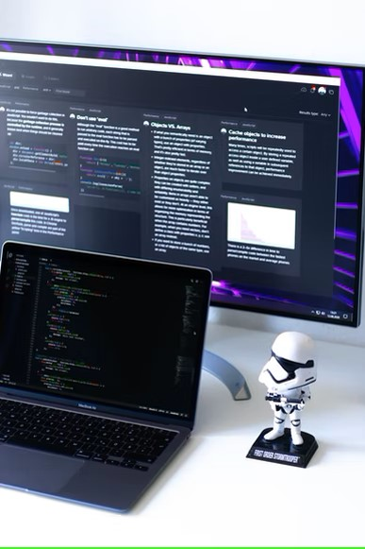
КОНТЕЙНЕРИЗАЦИЯ
РАЗВОРАЧИВАЕМ БАЗУ В DOCKER
Мы можем скачать и запустить любой образ, от операционной системы или приложения, до базы данных. Команда скачивания выглядит как:
docker pull <IMAGE_NAME>, где <IMAGE_NAME> — имя скачиваемого образа
Нам нужно скачать образ базы:
docker pull postgres:12-alpine
Тайминг: 10 минут
Notes:
ПРАКТИКА

Slide 7
БАЗА ДАННЫХ
Notes:
ТЕОРИЯ

Slide 8
БАЗА ДАННЫХ
ХЬЮСТОН, У НАС ПРОБЛЕМА
Нам нужно хранить сложные объекты в базе
БД работает с простыми данными — строками, числами, датами и т.д.
Их нужно как-то маппить из java-объектов в базы и обратно
На самом низком уровне эту проблему решает JDBC — Java Data Base Connectivity
Мы создаём соединение с БД из нашей программы и обмениваемся с базой знакомыми ей типами данных, затем эти данные переводим в понятный нашей программе вид.
Это очень неудобно — мы вручную работаем с базой.
8
Notes:
ТЕОРИЯ

Slide 9
БАЗА ДАННЫХ
ПРИМЕР КОДА
public void saveUser(String name, String lastName, byte age) {
try (PreparedStatement pstm = connection.prepareStatement(
"INSERT INTO users (name, last_name, age) VALUES (?, ?, ?)")) {
pstm.setString(1, name);
pstm.setString(2, lastName);
pstm.setByte(3, age);
pstm.executeUpdate();
} catch (SQLException e) {
e.printStackTrace();
}
}
Таким в публичных местах не занимаются. Поэтому если будете пробовать — пожалуйста, не при нас
9
Notes:
ТЕОРИЯ

Slide 10
БАЗА ДАННЫХ
JPA И HIBERNATE
Писать большой и страшный код нравится не всем
Читать и поддерживать — не нравится никому
Поэтому люди придумали нечто более удобное:
Основным развитием способов работы с базами данных в Java стала спецификация JPA и её конкретная реализация через фреймворк Hibernate.
Это высокоуровневая абстракция, в которой мы описываем будущие таблицы на основе наших классов, размечая их нужными аннотациями, а затем Hibernate самостоятельно создаёт таблицы под них.
10
Notes:
ТЕОРИЯ

Slide 11
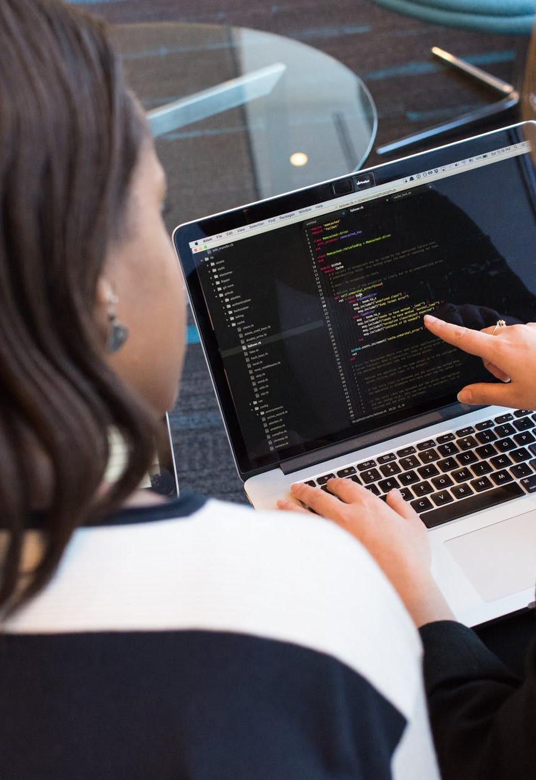
БАЗА ДАННЫХ
ПОДКЛЮЧАЕМ БД ИЗ ДОКЕРА
Скачайте проект из репозитория: https://github.com/SynteticSashka/SimpleJpa
Создаём базу в контейнере на основании данных, указанных в Application.properties
Для этого гуглим команду как запустить postgreSQL в docker
Устанавливаем подключение из Идеи, проверяем что всё работает
Справа есть вкладка Database — в ней можно настроить подключение к базе и проверить, работает ли оно
Тайминг: 5 минут
Notes:
ПРАКТИКА

Slide 12
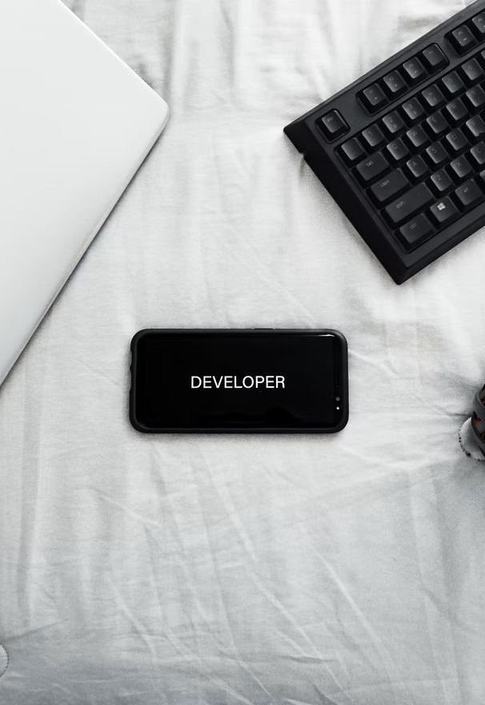
БАЗА ДАННЫХ
РАБОТАЕМ С БАЗОЙ ЧЕРЕЗ JPA
Внимательно изучите проект. Особое внимание уделите сущности Client и её аннотациям
Задача: написать crud-операции для клиента:
Создание нового клиента
Получение клиента по его id
Получение всех клиентов
Обновление клиента
Удаление клиента
Вы не должны менять что-то в репозитории.
Тайминг: 15 минут
Notes:
ПРАКТИКА

Slide 13

БАЗА ДАННЫХ
ОБРАТИТЕ ВНИМАНИЕ
Обратите внимание на лог в консоли при запуске приложения — Hibernate сам создаёт таблицу исходя из нашей сущности.
Если вы хотите чтоб таблица не сбрасывалась
при завершении приложения — измените настройку
в application.properties
Какую и на что — just google it
Notes:
ПРАКТИКА

